Slide 1
Elementos que conforman la arquitectura del MC68HC11
08 de febrero de 2022
M.I. Pedro Ignacio Rincón Gómez
ESTRUCTURA Y PROGRAMACIÓN DE COMPUTADORAS

Slide 2
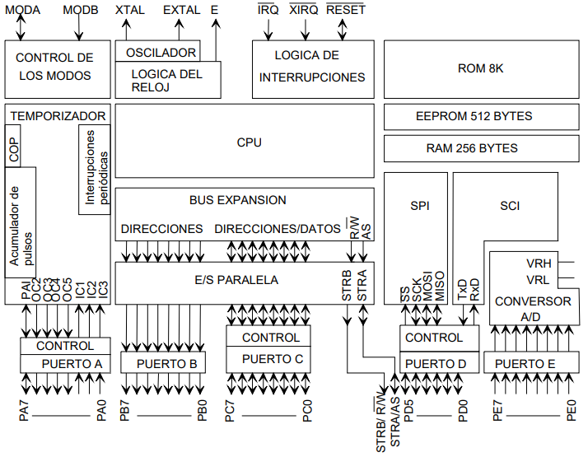
Diagrama de bloques de la arquitectura del MC68HC11

Slide 3
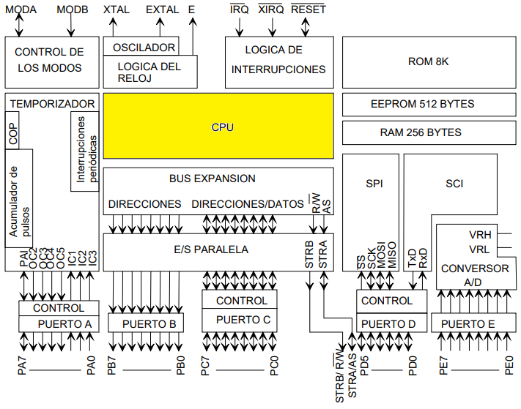
Unidad Central de Procesamiento

Slide 4
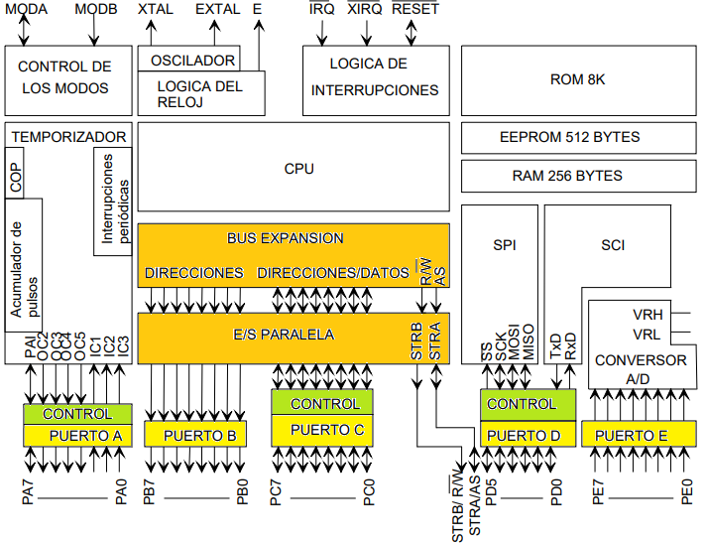

Slide 5
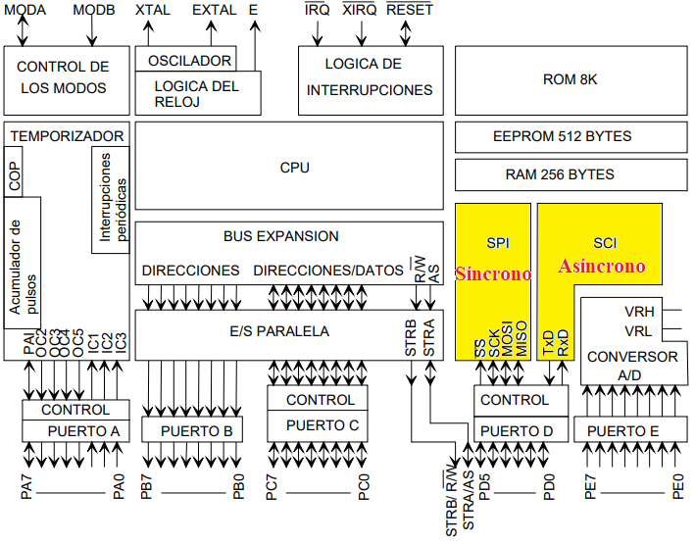
Puertos seriales

Slide 6
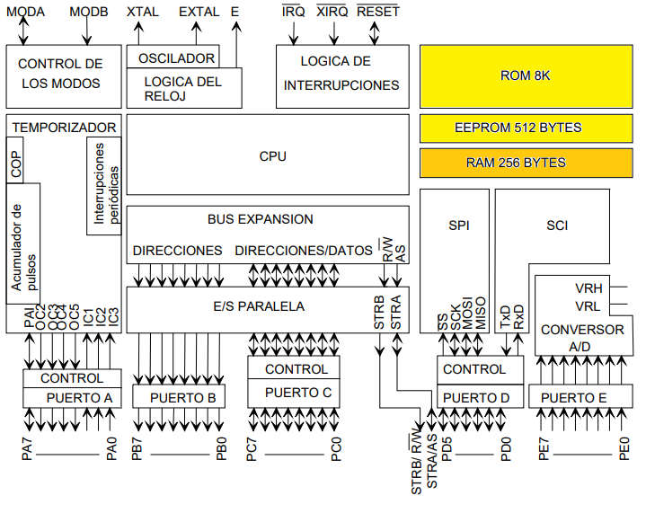
Memoria Interna

Slide 7
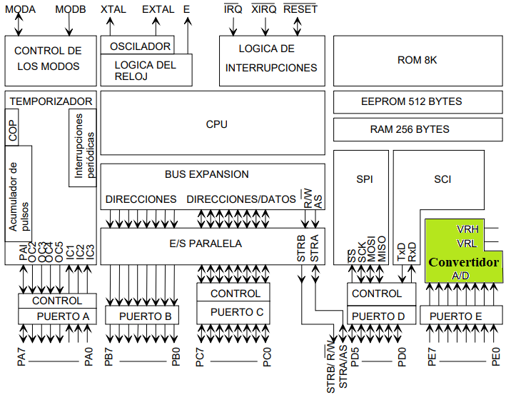
Convertidor Analógico/Digital de 8bits

Slide 8
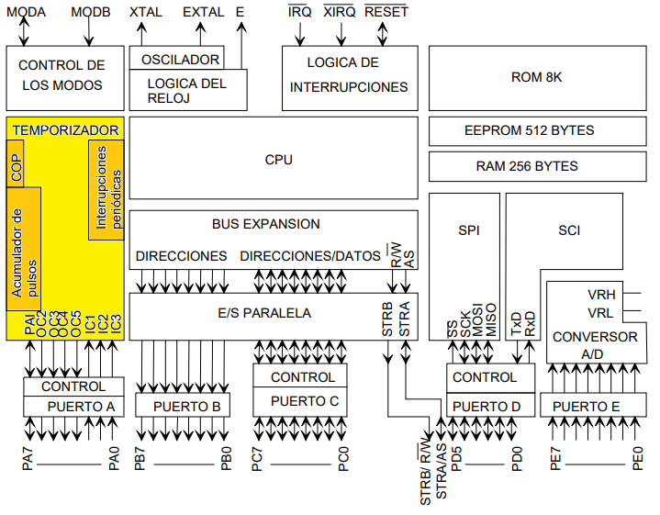
Temporizadores y Contadores

Slide 9
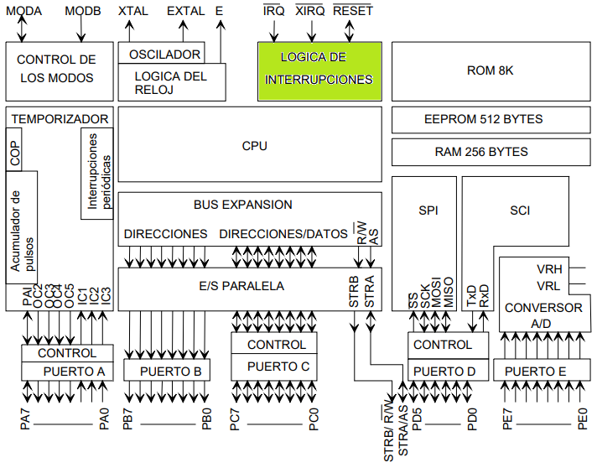
Control de Interrupciones

Slide 10
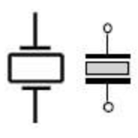
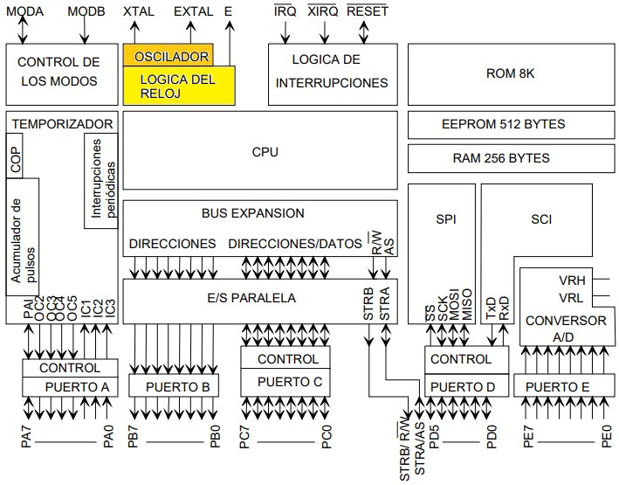
Módulo para generar señal de reloj

Slide 11
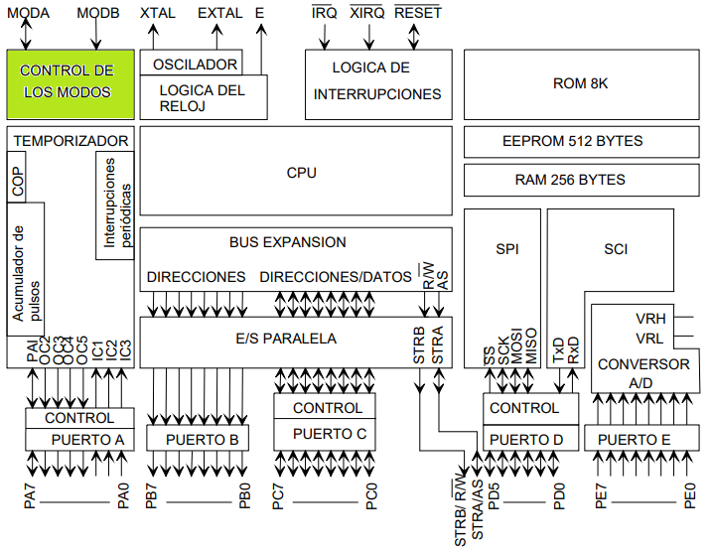
Modos de operación del MC68HC11

Slide 12
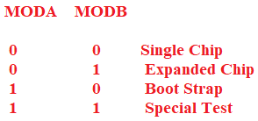
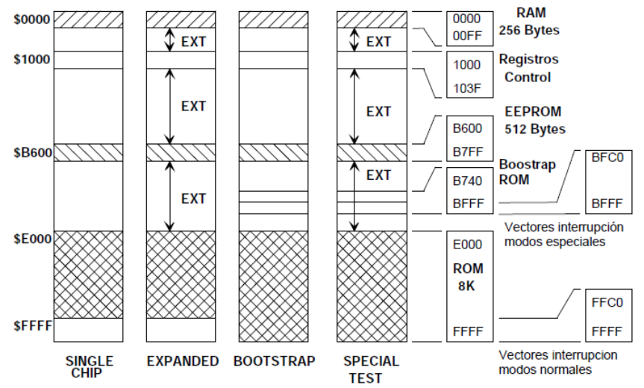
Modos de operación del MC68HC11

Slide 13
Unidad Central de Procesamiento

Slide 14
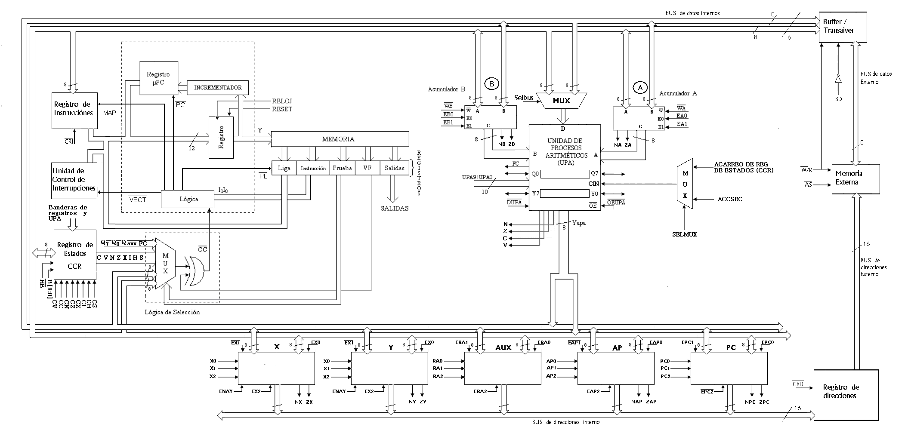
Arquitectura interna del CPU del MC68HC11

Slide 15
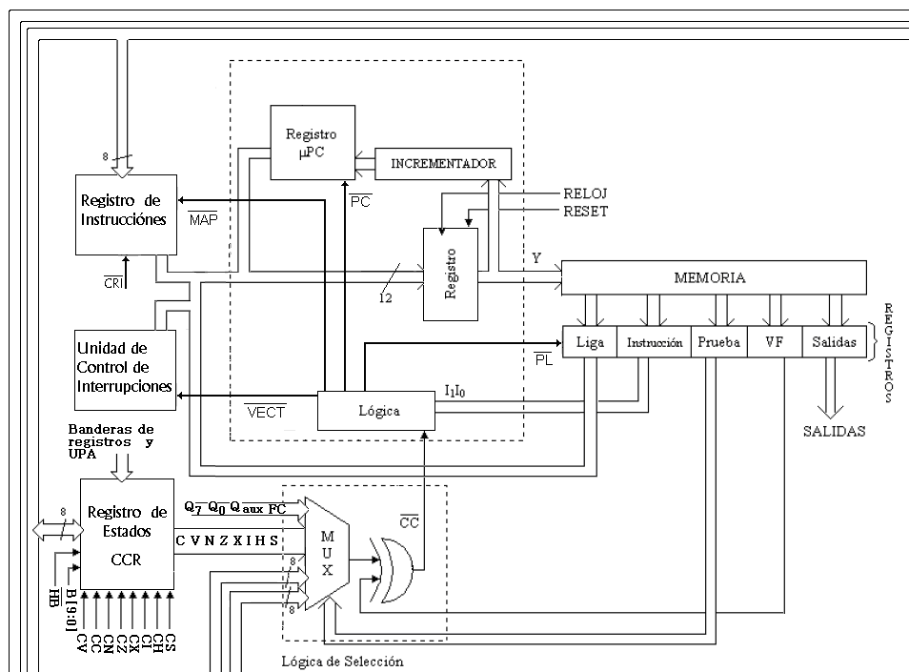
Se puede ver que en el interior del CPU se cuenta con un secuenciador básico

Slide 16
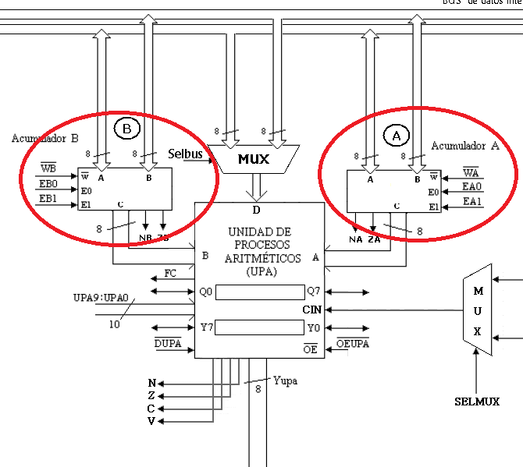
Cuenta con dos registros acumuladores de 8 bits, denotados como “A” y “B”

Slide 17
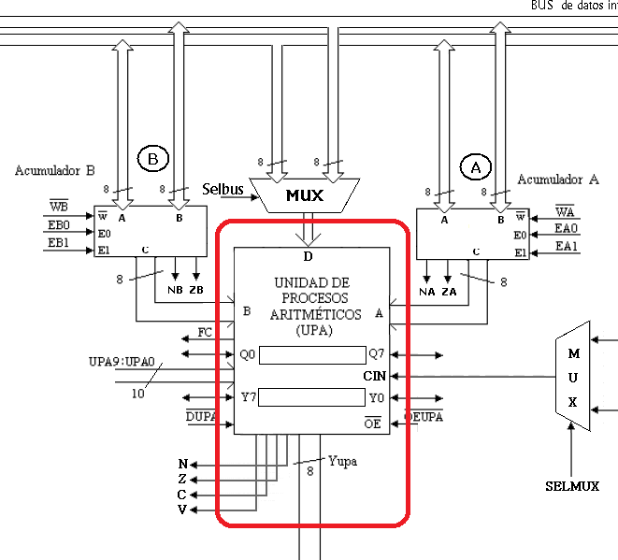
Una Unidad de Procesos Aritméticos de 8 bits

Slide 18
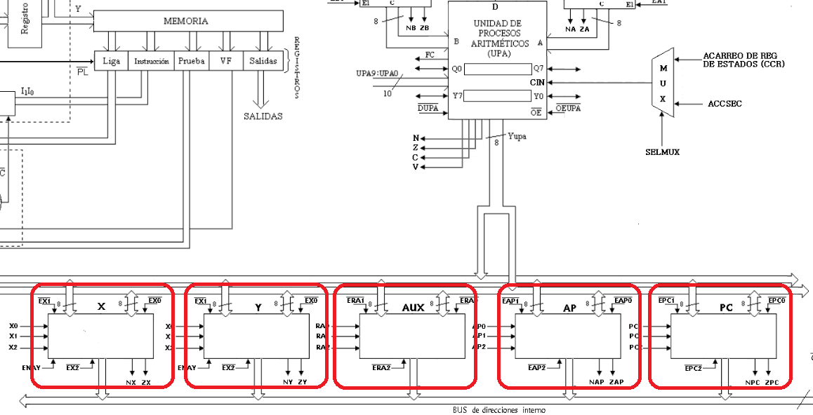
Cinco registros contadores de 16 bits denotados como “X”, “Y”, “AUX”, “AP” y “PC”

Slide 19
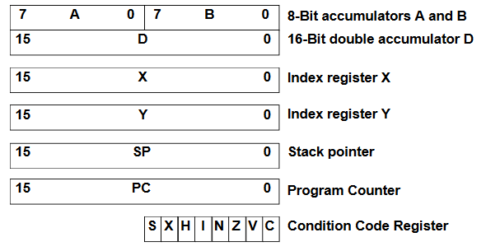
Conjunto de registros del CPU del MC68HC11
Nota: El registro “SP” en español se conoce como “AP” Apuntador de pila

Slide 20
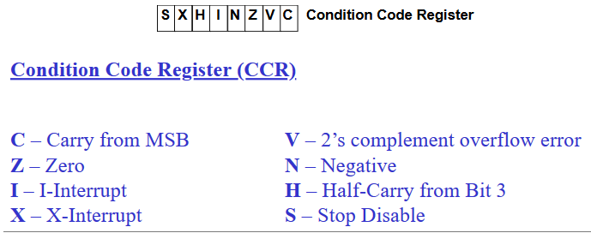
El registro de estados o de condiciones se conoce como CCR.
Nota: Cada uno de sus 8 bits, tiene una función particular

